Slide 1
TECNOLOGIAS PARA INTERNET -II CCT0423 (Aula 5)
Prof. André Luiz Braga
M.Sc - COPPE/UFRJ
D.Sc – IBM Silicon Valley Lab / COPPE / UFRJ
IBM Certified Sr. IT Architect / Open Group
Email: andre.luiz.braga2000@gmail.com
(Favor enviar um email com o assunto “CCT0423-<TURMA>” para ser incluído na lista de distribuição)
Material do curso disponível em: https://github.com/andrelb2000/CURSOS

Slide 2
TECNOLOGIAS PARA INTERNET - II Aula 5 - PHP
PHP
Acesso ao Banco de Dados
Leitura
Inserção
Inicialização e Criação de um Banco MySQL
Exemplo PHP – PDO
Conexão
Leitura
Inserção

Slide 3
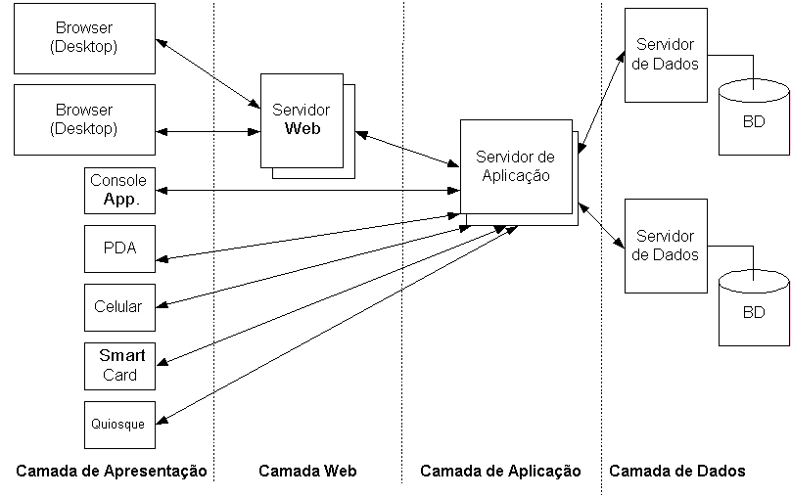
TECNOLOGIAS PARA INTERNET - II Modelo da Arquitetura WEB – JAVASCRIPT/PHP
Página Processada
Página Processamento
“Browser” (Navegador)
Só mostra páginas e
conteúdo estático
PHP
JavaScript
Processa
JavaScript
Acesso ao DOM
HTML
“Executa”
código
PHP
JAVA
.NET
ASP
HTML
(Texto/Script)
Páginas PHP fazem um “Tour” pelo servidor antes de chegar no Navegador
Lá, o que é PHP é processado e o que sobra é “cuspidor” de volta para o navegador
Páginas PHP fazem um “Tour” pelo servidor antes de chegar no Navegador
Lá, o que é PHP é processado e o que sobra é “cuspidor” de volta para o navegador
“Máquina Virtual”

Slide 4
TECNOLOGIAS PARA INTERNET - II PHP – Classe de Acesso ao Banco PDO
Permite a conexão do PHP com alguns bancos de dados:
CUBRID
MS SQL Server
Firebird
IBM / Informix / ODBC and DB2
MySQL
Oracle
PostgreSQL
SQLite

Slide 5
TECNOLOGIAS PARA INTERNET - II PHP – Classe de Acesso ao Banco PDO - Resumo
CONTROLE DE CONEXÃO
__construct
array getAvailableDrivers()- Retorna drivers dos DBs disponíveis
bool setAttribute(int $attr, mixed $val) – Conf. atrib. no banco
EXECUÇÃO de DECLARAÇÃO
int exec(string $sql)- Executa um comando sql
PDOStatement query(string $sql) - Executa uma consulta SQL
PDOStatement prepare(string $statement
CONTROLE DE TRANSAÇÃO
bool beginTransaction()-Inicia uma transação
bool commit() - Efetiva as alterações
bool rollBack()- Cancela a execução de um SQL na transação
CONTROLE DE ERROS
mixed errorCode() - Código de erro do último comando
array errorInfo()- texto do erro do último comando

Slide 6
TECNOLOGIAS PARA INTERNET - II PHP – Classe de Acesso ao Banco PDO - Conexão
CONTROLE DE CONEXÃO
public __construct ( string $dsn
[, string $username
[, string $password
[, array $options ]]] )
-Cria uma conexão com o banco
mixed getAttribute(int $attr)- Recupera o atributo de conexão
array getAvailableDrivers()- Retorna drivers dos DBs disp.
bool setAttribute(int $attr, mixed $val) – Conf. atrib. no BD

Slide 7
TECNOLOGIAS PARA INTERNET - II PHP – Classe de Acesso ao Banco PDO - Execução
EXECUÇÃO de DECLARAÇÃO
int exec(string $sql)- Executa um comando sql
PDOStatement query(string $sql) - Executa uma consulta SQL
PDOStatement prepare(string $statement
[, array $driver_options = array() ] )
Prepara o comando SQL para ser executado
string quote(string $string
[, int $parameter_type = PDO::PARAM_STR ])
Adiciona aspas simples em uma string
string lastInsertId([string $name = NULL])-último id inserido

Slide 8
TECNOLOGIAS PARA INTERNET - II PHP – Classe de Acesso ao Banco PDO - Transação
CONTROLE DE TRANSAÇÃO
bool beginTransaction()-Inicia uma transação
bool commit() - Efetiva as alterações
bool inTransaction()- Verifica se está em transação
bool rollBack()- Cancela a transação
CONTROLE DE ERROS
mixed errorCode() - Código de erro do último comando
array errorInfo()- texto do erro do último comando

Slide 9
TECNOLOGIAS PARA INTERNET - II PHP – ACESSO AO BANCO
<?php
$dsn = 'mysql:dbname=<Banco>;host=<Endereço>:<Porta>’;
$user = ‘<Usuário>’;
$password = ‘<Senha>’;
try {
$dbh = new PDO($dsn , $user, $password );
} catch (PDOException $e) {
echo 'Connection failed: '. $e->getMessage();
}
?>

Slide 10
TECNOLOGIAS PARA INTERNET - II PHP – Leitura do Banco
<?php
$dbh = new PDO($dsn , $user, $password );
$sql = 'SELECT <Campo1>, <Campo2>,…'
. 'FROM <Nome Tabela>';
foreach ($dbh->query($sql) as $row) {
print $row[‘<Campo1>'] . "<br/>";
print $row[‘<Campo2>'] . "<br/>";
. . .
print $row[‘<CampoN>'] . "<br/>";
}
?>

Slide 11
TECNOLOGIAS PARA INTERNET - II PHP – Inserção no Banco
<?php
$dbh = new PDO($dsn , $user, $password );
<Var Campo1> = htmlspecialchars($_GET["<NOME Campo FORM 1>"]);
<Var Campo2> = (int) htmlspecialchars($_GET["<NOME Campo FORM 2>"]);
...
<Var CampoN> = … htmlspecialchars($_GET["<NOME Campo FORM N>"]);
$sqlinsert = "INSERT INTO <Tabela> (<Campo1>, <Campo2>,…)"
. "VALUES(‘<Valor Campo1>’,
. '<Valor Campo2>’,… )";
$count = $dbh->exec($sqlinsert );
echo "<p>$count registro foi incluído </p>";
?>

Slide 12
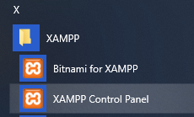
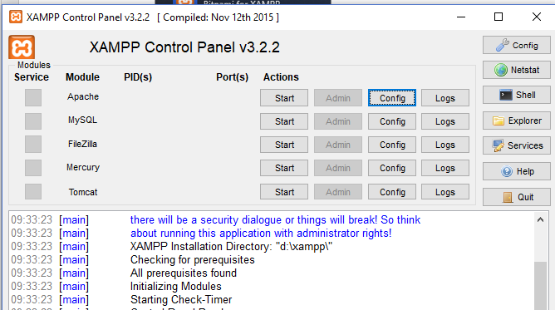
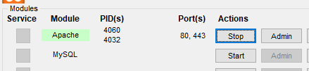
TECNOLOGIAS PARA INTERNET - II PHP – Inicializar PHP no Servidor

Slide 13
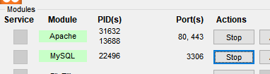
TECNOLOGIAS PARA INTERNET - II PHP – Inicializar MySQL no Servidor

Slide 14
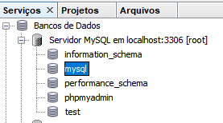
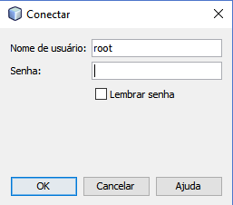

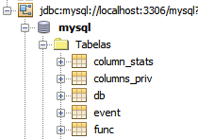
TECNOLOGIAS PARA INTERNET - II PHP – Inicializar MySQL no Servidor

Slide 15
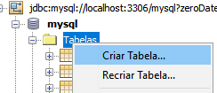
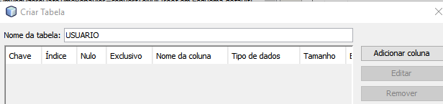
TECNOLOGIAS PARA INTERNET - II PHP – Inicializar MySQL no Servidor – Criar Banco
Acrescentar Colunas

Slide 16
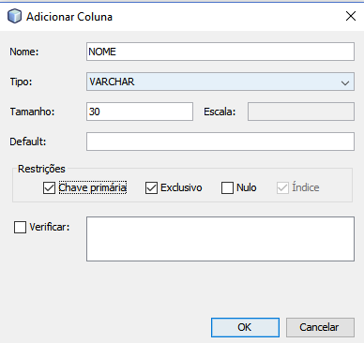
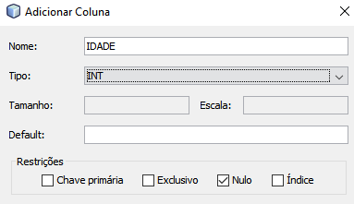
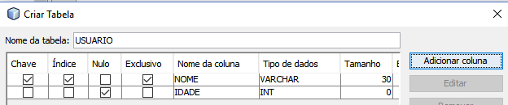
TECNOLOGIAS PARA INTERNET - II PHP – Inicializar MySQL no Servidor – Criar Tabelas
Acrescentar Colunas

Slide 17
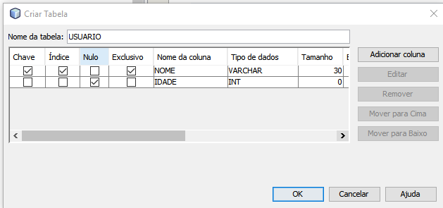
TECNOLOGIAS PARA INTERNET - II PHP – Inicializar MySQL no Servidor - Criar Tabelas
Criar Tabelas

Slide 18

TECNOLOGIAS PARA INTERNET - II PHP – Inicializar MySQL no Servidor - Criar Tabelas
Criar Tabelas

Slide 19
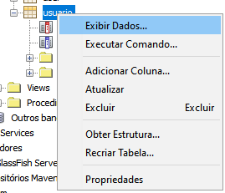
TECNOLOGIAS PARA INTERNET - II PHP – Inicializar MySQL no Servidor – Inserir Dados
Editar Manualmente os Dados

Slide 20
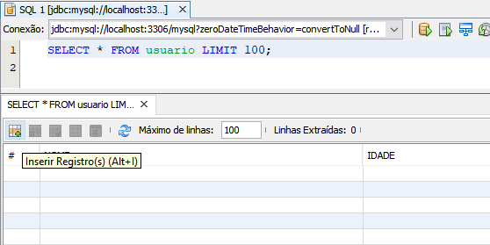
TECNOLOGIAS PARA INTERNET - II PHP – Inicializar MySQL no Servidor – Editar Dados
Inserir Registro
Editar Manualmente os Dados

Slide 21
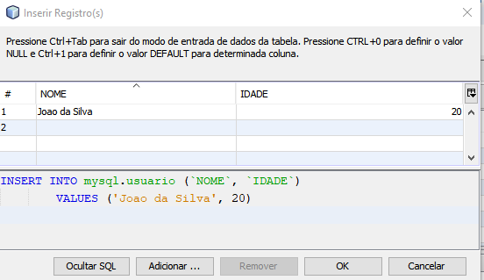
TECNOLOGIAS PARA INTERNET - II PHP – Inicializar MySQL no Servidor – Editar Dados
Editar Manualmente os Dados
Inserir Registro Novo
SQL Gerada

Slide 22
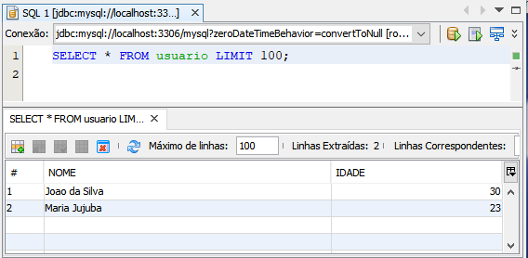
TECNOLOGIAS PARA INTERNET - II PHP – Inicializar MySQL no Servidor – Editar Dados
SQL Gerada

Slide 23
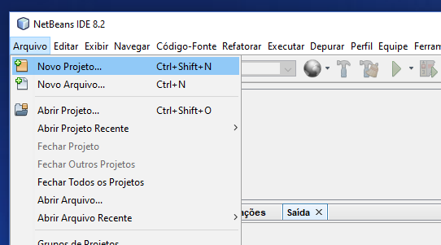
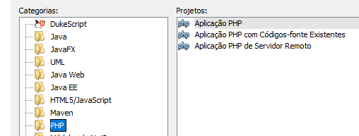
TECNOLOGIAS PARA INTERNET - II PHP – Hello World

Slide 24
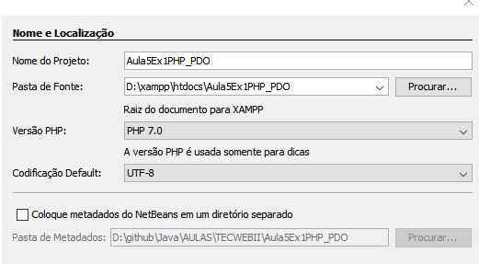
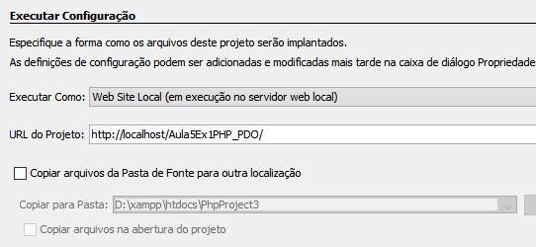
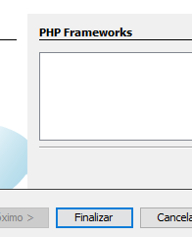
TECNOLOGIAS PARA INTERNET - II PHP – Exemplo com PDO(1)

Slide 25
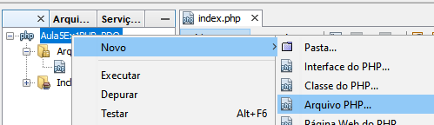
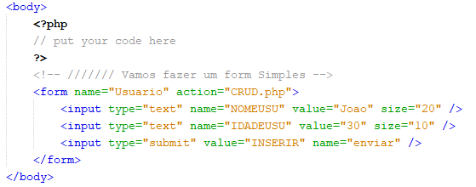

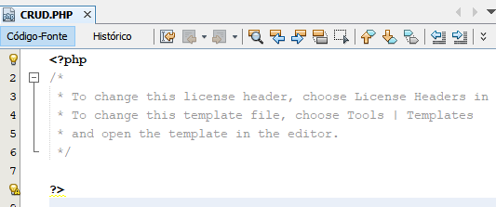
TECNOLOGIAS PARA INTERNET - II PHP – Exemplo com PDO – (2)
Vamos colocar um formulário simples com Nome e Idade

Slide 26
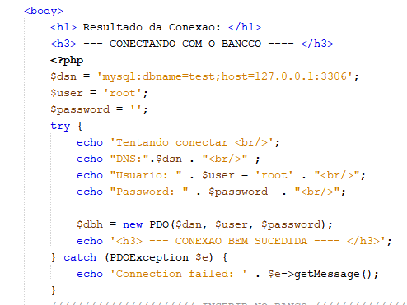

TECNOLOGIAS PARA INTERNET - II PHP – Exemplo com PDO – (3) - Conectando
Isto pode diferenciar dependendo de como foi configurado

Slide 27
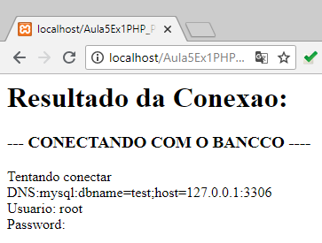
TECNOLOGIAS PARA INTERNET - II PHP – Exemplo com PDO – (4) - Conectando

Slide 28

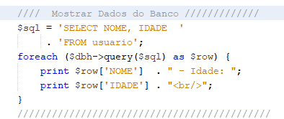
TECNOLOGIAS PARA INTERNET - II PHP – Exemplo com PDO – (5) – Lendo dados
Nome dos Campos

Slide 29
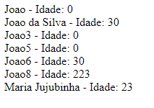
TECNOLOGIAS PARA INTERNET - II PHP – Exemplo com PDO – (6) – Lendo dados

Slide 30
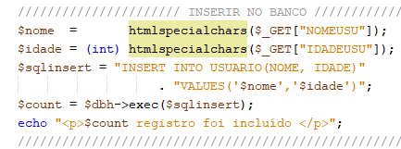
TECNOLOGIAS PARA INTERNET - II PHP – Exemplo com PDO – (7) – Inserindo dados
Valores dos Campos:
‘ ‘ DENTRO de “ ”

Slide 31
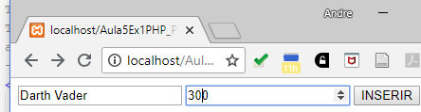
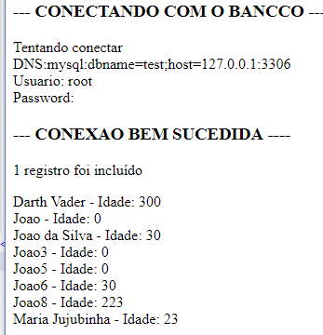
TECNOLOGIAS PARA INTERNET - II PHP – Exemplo com PDO – (8) – Inserindo dados
Todos os registros do Banco

